Slide 1
Grupo 6
Sistema de controle de Ponto
Guilherme Gonçalves Silvério
Marcelo Augusto Mendonça
Matheus Alves de Aguiar

Slide 2
O que é
Sistema que gerencia a carga horária de uma equipe:
Marcar o ponto quando inicia e termina o trabalho;
Gerencia banco de horas, horas extras, faltas;
Acompanhar atividades exercidas

Slide 3
Benefícios
Reduz chances de problemas jurídicos e trabalhistas relacionados a carga horária;
Controle de horário de entrada e saída de equipe;
Melhora na gestão de colaboradores no trabalho remoto;
Facilita Gestão no banco de horas;

Slide 4
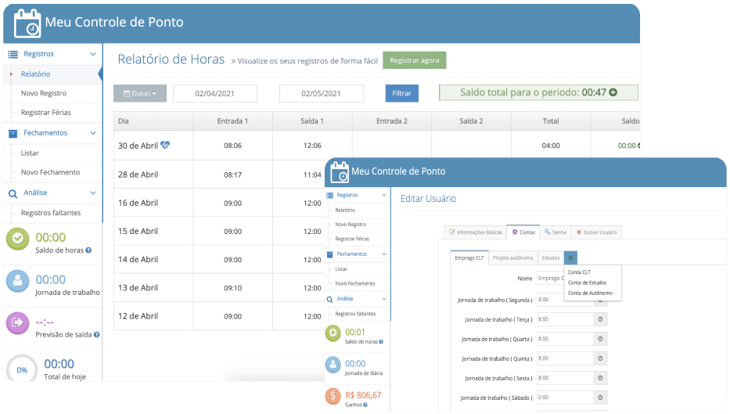
Sistema de controle de Ponto

Slide 5
Exemplos
- Dot8
- Ahgora
- Ortep
- Ponto Tel
- Factorial
Bizneo HR
Pontomais

Slide 6
Proposta
Desenvolver um sistema de controle de ponto que se comunica por fila de mensagens.

Slide 7
Proposta
Cliente envia as informações que vão sendo armazenadas na fila, um outro serviço faz o processamento e retirada dos itens da fila.
Esse serviço também auxilia no gerenciamento de horas e agiliza processo de fechamento da folha de pagamento

Slide 8
Proposta
Escalabilidade: O uso de filas de mensagens permite que o sistema lide com grandes volumes de tráfego de forma eficiente, sem comprometer a performance.

Slide 9
Proposta
Monitoramento Proativo: Com um sistema de logs detalhado, será possível identificar gargalos ou problemas antes que impactem o usuário final.

Slide 10
Proposta
Assincronismo: Usuários podem registrar seus pontos sem precisar esperar o processamento imediato da transação. O processamento pode ser feito de forma assíncrona pra evitar pontos de falha.

